Slide 1

수리과학정보체험센터 파이썬 프로그래밍 기초과정
Python Programming
춘천중학교 교사 김현준
2022.07.27.
Made by ccteacher@naver.com

Slide 2

CONTENTS
001
Python언어의 소개
TIOBE 리스트, 2022년 가장 인기있는 프로그래밍 언어
프로그래밍의 정의와 프로그램이 만들어지는 과정, python언어의 소개
002
Python언어의 설치 및 개발환경 구축
http://python.org
vscode 설치 및 python언어 개발환경 Test
003
Python언어의 기초 문법1
변수와 기본자료형
문자열사용법
004
Python언어의 기초문법2
tuple자료형
list자료형
Made by ccteacher@naver.com

Slide 3

Part 1.
Python언어의 소개
Python언어의 소개
Made by ccteacher@naver.com

Slide 4
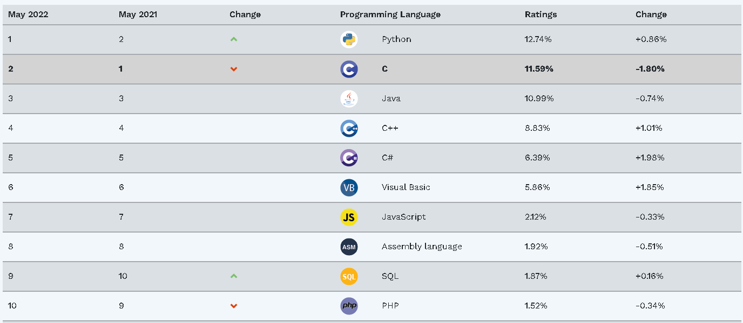
수리과학정보체험센터 파이썬 프로그래밍 기초과정
001.1
TIOBE 선정 프로그래밍 언어
Programming Language at https://www.tiobe.com/tiobe-index/
Copyrightⓒ ccteacher@naver.com

Slide 5
수리과학정보체험센터 파이썬 프로그래밍 기초과정
001.2
프로그래밍 언어란?
Programming Language
프로그래밍 언어
컴퓨터를 사람의 의도대로 컴퓨터를 동작시키기 위한 인공적인 명령어들의 모음.
프로그래밍 언어의 분류
저급언어(기계의 특성에 가까움) < ------ > 고급언어(사람의 언어에 가까움)
저급언어
기계어 – 기계가 직접 해석가능한 이진코드를 이용한 언어( 00101001 등으로 동작을 정의함 )
어셈블리언어 – 기계어와 1:1로 대응되는 명령어를 만들어 기계에 명령을 전달하는 언어
고급언어
컴퓨터의 기종과 명령체계에 따라 다르게 표현되는 저급언어의 문제점을 해결하기 위해 일반적인 문법구조를 만듦.
사람이 이해하는 기호체계를 이용하여 명령을 전달함. 목적과 용법에 따라 다양한 언어의 등장
Copyrightⓒ ccteacher@naver.com

Slide 6
수리과학정보체험센터 파이썬 프로그래밍 기초과정
001.3
프로그램의 처리기법 – 컴파일(c/c++, java 등)
Programming Language
문제의 정의, 해결방법 모색
컴퓨터를 사용하여 해결가능한 문제를 정의하고, 해결방법을 모색하고, 알맞은 프로그래밍 언어를 선택함.
소스코드 작성
int main(){
printf(“hello, world!!\n”)
return 0;
}
고급언어의 기호체계를 사용하여 소스코드를 작성함.
컴파일
사람이 이해하는 소스코드를 기계가 이해할 수 있는 이진코드로 변환하여 목적코드를 생성
실행
컴퓨터에서 동작하는 명령에 해당하는 실행파일을 생성하여, 실행함. -> 이후 오류를 찾고, 문제의 정의로 돌아감.
Copyrightⓒ ccteacher@naver.com

Slide 7

수리과학정보체험센터 파이썬 프로그래밍 기초과정
001.4
프로그램의 처리기법 – 인터프리팅(Perl, Basic, Python 등)
Programming Language
name = ‘ccteacher’
print(name + ‘님’)
시뮬레이션 결과를
대화식으로 처리함.
소스코드 작성
실행
interpreter
Copyrightⓒ ccteacher@naver.com

Slide 8
수리과학정보체험센터 파이썬 프로그래밍 기초과정
001.5
프로그래밍 패러다임의 변화
Programming Language
문제해결을 위한
하나 이상의 해결법이
항상 존재한다.
- Perl
가장 아름다운
하나의 답이
존재한다.
- Python
명령형 언어
C, Pascal
함수형 언어
Lisp, Scheme
논리형 언어
Prolog
객체지향 언어
Python, C++, java
Copyrightⓒ ccteacher@naver.com

Slide 9
수리과학정보체험센터 파이썬 프로그래밍 기초과정
001.6
Python이란?
Programming Language
1990년 암스테르담의 귀도 반 로썸( Guido Van Rossum)에 의해 만들어짐.
대표적인 인터프리터/객체지향언어임.
크리스마스 연휴에 재미있는 것을 찾다가 유명 TV프로그램의 이름을 딴 Python이라는 언어를 만듬.
구글의 50%이상의 소프트웨어에 사용되며, Dropbox, Django 등의 프로그램이 Python언어로 만들어짐.
Copyrightⓒ ccteacher@naver.com

Slide 10
수리과학정보체험센터 파이썬 프로그래밍 기초과정
001.7
Python언어의 장점
Programming Language
쉽다. -> 다른언어는 6개월 정도 배워야 기초과정을 끝마칠 수 있지만 파이썬은 12시간 정도면 배울 수 있음.
간결하다. -> 가장 좋은 1가지 방법을 선호함.
강력하다 -> 컴퓨터로 할 수 있는 거의 모든 프로그램을 구현 할 수 있다.
개발속도가 빠르다. -> C/C++로 작성하면 수십만 라인의 프로그램도, 몇백라인의 코딩으로 완성할 수 있으며, 무료로 사용할 수 있는 수십가지의 모듈이 존재한다.
Copyrightⓒ ccteacher@naver.com

Slide 11
수리과학정보체험센터 파이썬 프로그래밍 기초과정
001.8
Python언어로 할 수 있는 것들..
Programming Language
시스템 유틸리티 -> 운영체제를 다루기 위한 대부분의 프로그램 구현
웹프로그래밍 -> 인터넷을 통한 서버구축 및 웹프레임워크 구축
게임 -> Pygame모듈을 이용한 간단한 게임제작
인공지능 -> sklearn모듈이나 Pytorch, Tensorflow등 머신러닝모듈을 이용한 인공지능 프로그램 구현
Copyrightⓒ ccteacher@naver.com

Slide 12
Part 2.
Python언어의 개발환경 구축
Pthon언어의 개발환경 구축
Made by ccteacher@naver.com

Slide 13
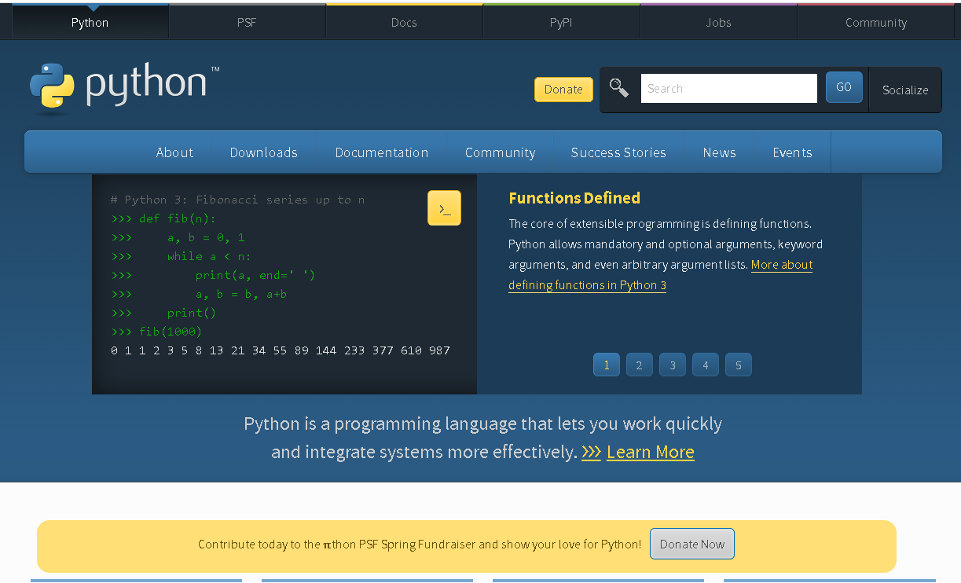
수리과학정보체험센터 파이썬 프로그래밍 기초과정
002.1
Python 공식 홈페이지
Programming Language at https://python.org
Copyrightⓒ ccteacher@naver.com

Slide 14
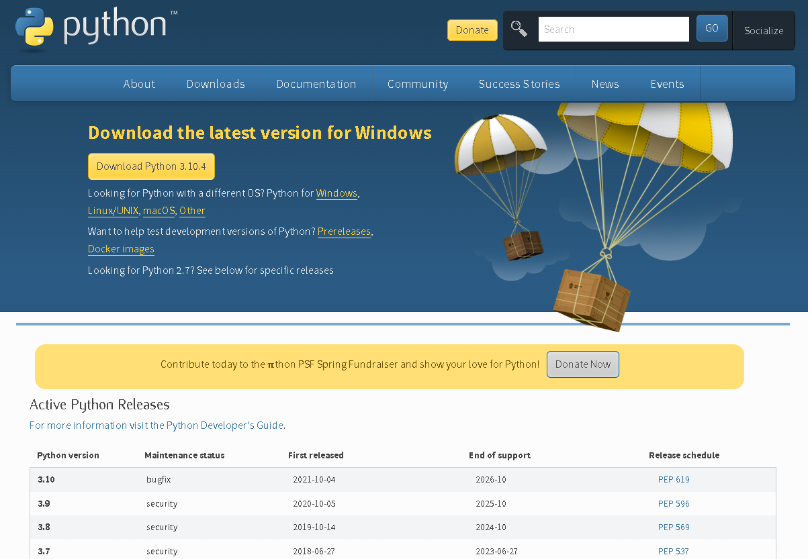
수리과학정보체험센터 파이썬 프로그래밍 기초과정
002.2
Python 언어 다운로드 (최신버전 vs 기존버전)
Programming Language at https://python.org
Copyrightⓒ ccteacher@naver.com

Slide 15
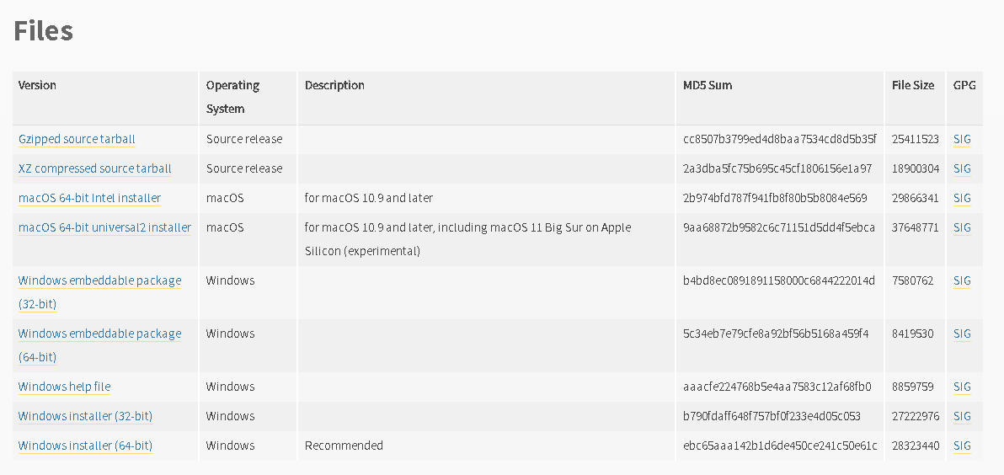
수리과학정보체험센터 파이썬 프로그래밍 기초과정
002.3
Python Windows installer ( 다른 OS환경도 제공 )
Programming Language at https://python.org
Copyrightⓒ ccteacher@naver.com

Slide 16
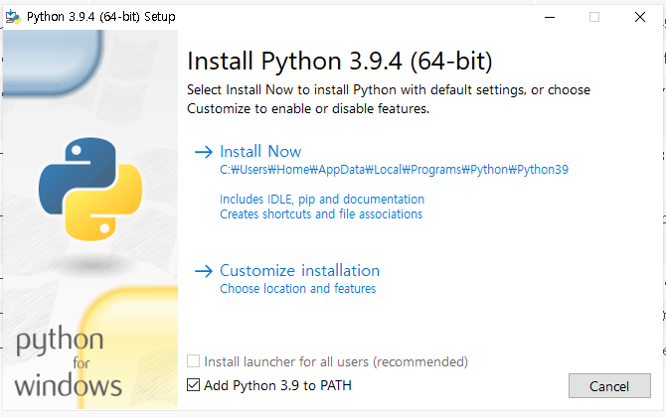
수리과학정보체험센터 파이썬 프로그래밍 기초과정
002.4
Python 3.9.4(64-bit) Install
Programming Language at https://python.org
Copyrightⓒ ccteacher@naver.com

Slide 17
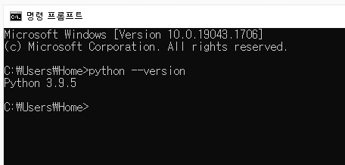
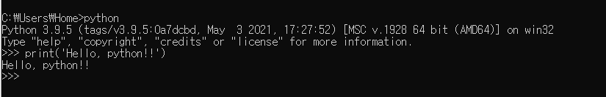
수리과학정보체험센터 파이썬 프로그래밍 기초과정
002.5
Python 설치 확인!!
Programming Language at https://python.org
시작 -> cmd
python --version
python
>>> print(‘Hello, python!!’)
Copyrightⓒ ccteacher@naver.com

Slide 18
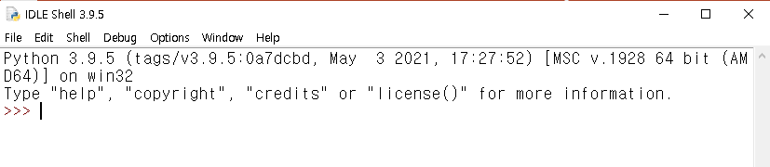
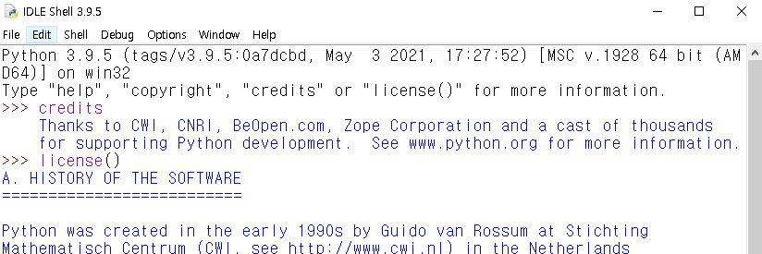
수리과학정보체험센터 파이썬 프로그래밍 기초과정
002.6
Python IDLE( Intergrated Development and Learning Environment)
Programming Language at https://python.org
시작 -> idle
Copyrightⓒ ccteacher@naver.com

Slide 19
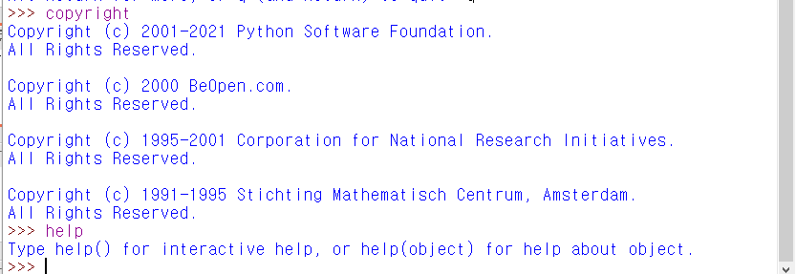
수리과학정보체험센터 파이썬 프로그래밍 기초과정
002.7
Python IDLE( Intergrated Development and Learning Environment)
Programming Language at https://python.org
import this
import antigravity
Copyrightⓒ ccteacher@naver.com

Slide 20
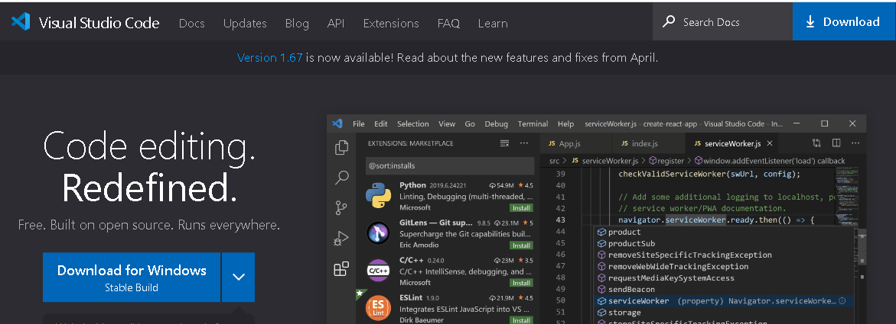

수리과학정보체험센터 파이썬 프로그래밍 기초과정
002.8
IDLE외의 Python편집기 vscode, Pycharm, JupyterNotebook
Programming Language at https://code.visualstudio.com/
Python은 기본적으로 Interpreter이므로 대화식 IDLE를 사용하는 것이 편리하나, 조금 긴 코드를 작성하여 한꺼번에 실행하기 위해서는 기타 다른 편집기를 사용하는 것도 가능하다.
보통의 경우 IDLE에서 제공하는 편집기를 사용하는 경우도 있으나, python의 초급기능을 마치면, 다른 편집기를 사용하는 경우가 많다.
Copyrightⓒ ccteacher@naver.com

Slide 21
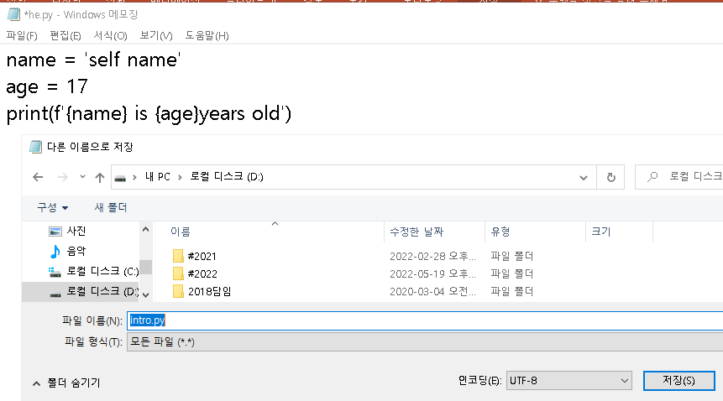

수리과학정보체험센터 파이썬 프로그래밍 기초과정
002.9
메모장으로 사용할 수 도 있는 Python
Programming Language at https://python.org
Copyrightⓒ ccteacher@naver.com

Slide 22

수리과학정보체험센터 파이썬 프로그래밍 기초과정
002.10
IDLE인터프리터 – 마지막 명령의 결과값을 출력함.
Programming Language at https://python.org
7가지의 연산자!!!!
+
-
*
/
//
%
**
Copyrightⓒ ccteacher@naver.com

Slide 23
수리과학정보체험센터 파이썬 프로그래밍 기초과정
002.11
해봅시다!!!
Programming Language at https://python.org
25의 3제곱
15나누기 4
8을 3으로 나눈 몫과 나머지
2의 제곱근(루트2) : 2의 1/2제곱
Copyrightⓒ ccteacher@naver.com

Slide 24
Part 3.
Python기초문법1
Oython기초문법1
Made by ccteacher@naver.com
Copyrightⓒ. Saebyeol Yu. All Rights Reserved.

Slide 25
수리과학정보체험센터 파이썬 프로그래밍 기초과정
003.0
Python기초문법 – 지난 시간의 7가지 연산자
Programming Language at https://python.org
/ 는 결과가 실수(float)형으로 나옴.
// 는 결과가 정수(int)형으로 나옴. -> 소수점 아래 버림.
% 는 결과가 정수(int)형으로 나옴. -> 나머지연산
**는 제곱연산자임.
구골(10의 100제곱)연산도 가능함. -> 컴퓨터의 성능에 따라 연산이 안되는 경우도 존재함.
**연산자를 통해 제곱근도 구할 수 있음.
Copyrightⓒ ccteacher@naver.com

Slide 26
수리과학정보체험센터 파이썬 프로그래밍 기초과정
003.1
Python기초문법 - 상수 와 변수
Programming Language at https://python.org
상수란 메모리상에 고정된 값으로 15, 3.14, ‘hello’ 같이 사용한다.
변수란 특정메모리공간에 이름을 붙여놓고 그 이름으로 값을 변경해 가면서 사용하는 것으로
a = 15
pi = 3.14
와 같이 사용한다.
Copyrightⓒ ccteacher@naver.com

Slide 27
수리과학정보체험센터 파이썬 프로그래밍 기초과정
003.1-1
Python기초문법 - 대입연산자
Programming Language at https://python.org
7가지 연산자에서 다루지 않은 아주아주 중요한 연산자 =
= 은 수학에서처럼 ‘같다’의 의미가 아니라
좌변에 있는 변수에 우변의 값 또는 식의 결과를 대입하는 의미임.
a = 1 은 가능하지만 1 = a는 불가능함.
a = a + 1 이라는 수학적으로 말도 안되는 수식이 가능함.
a의 변수값에 1을 더해 다시 변수a에 대입함. 변수 a값을 1증가함.
Copyrightⓒ ccteacher@naver.com

Slide 28
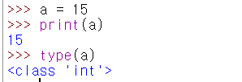

수리과학정보체험센터 파이썬 프로그래밍 기초과정
003.2
Python기초문법 – 변수의 자료형
Programming Language at https://python.org
변수는 특정 메모리 공간의 이름으로 메모리공간에 들어가 있는 값에 따라 그 자료형이 정해진다.
변수의 값으로 15를 넣으면, 그 자료형은 정수(class ‘int’)가 되며..
3.14를 넣으면, 그 자료형은 실수(class ‘float’)로 변경되는 것을 볼 수 있다.
Copyrightⓒ ccteacher@naver.com

Slide 29
수리과학정보체험센터 파이썬 프로그래밍 기초과정
003.3
Python기초문법 – 다이나믹 타이핑
Programming Language at https://python.org
이렇게 언어가 스스로 그 자료형을 찾아 해석하여 결정하는 것을 다이나믹 타이핑이라고 하는데.. 간결하다는 장점이 있지만 코드를 읽기가 불분명하다는 단점이 있다.
파이썬 언어는 고정된 자료형이 있는 것이 아니라 모든 자료들은 미리 규정된 class에 따라서 그 형태가 결정되는데.. 이건 우리가 직접 만든 class에도 해당된다.
따라서 변수를 사용할 때는 주의가 필요하다.
Copyrightⓒ ccteacher@naver.com

Slide 30

수리과학정보체험센터 파이썬 프로그래밍 기초과정
003.4
Python기초문법 – print()명령과 input()명령
Programming Language at https://python.org
print() 명령은 ( )안의 내용을 출력하는 명령으로 ,로 구분하면 한 칸 띄고 출력된다.
input() 명령은 키보드로 부터 특정 값을 입력 받는 명령으로 input() 명령은 항상 변수에 값을 대입하는 구문이 작성되어야 한다.
Copyrightⓒ ccteacher@naver.com

Slide 31
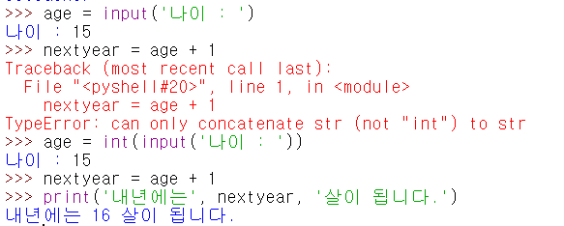
수리과학정보체험센터 파이썬 프로그래밍 기초과정
003.5
Python기초문법 – input()명령과 문자열
Programming Language at https://python.org
input() 명령은 항상 문자열을 입력 받으므로, 숫자를 입력받으려면 강제로 형 변환을 해주고 사용해야 한다.
nextyear = age + 1 에서 그냥 input()으로 입력받은 값을 사용하니, str(문자열)이어서 +를 할 수 없다는 오류가 발생함.
Copyrightⓒ ccteacher@naver.com

Slide 32
수리과학정보체험센터 파이썬 프로그래밍 기초과정
003.6
Python기초문법 - 문자열
Programming Language at https://python.org
python에서 문자열은 작은따옴표 ‘ 로 둘러쌓인 문자들의 모임을 말함.
큰따옴표” 도 사용이 가능하나, 작은따옴표가 기본임.
name = ‘chuncheon’
name이라는 변수에 ‘chuncheon’이라는 값을 배정하면 위의 그림과 같이 문자들이 배정됨.
0 | 1 | 2 | 3 | 4 | 5 | 6 | 7 | 8 | 9
c | h | u | n | c | h | e | o | n
Copyrightⓒ ccteacher@naver.com

Slide 33


수리과학정보체험센터 파이썬 프로그래밍 기초과정
003.6-1
Python기초문법 – 문자열연산자
Programming Language at https://python.org
문자열 연산자는 +와 * 뿐임.
+는 문자열끼리 연결하는 연산자
*는 문자열과 숫자의 연산자로 문자열을 반복하는 연산자
Copyrightⓒ ccteacher@naver.com

Slide 34



수리과학정보체험센터 파이썬 프로그래밍 기초과정
003.7
Python기초문법 - 문자열
Programming Language at https://python.org
문자열의 길이를 구하려면 len(문자열)
문자열에서 제일 큰 값 max(문자열)
문자열에서 제일 작은 값 min(문자열)
Copyrightⓒ ccteacher@naver.com

Slide 35
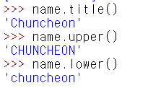
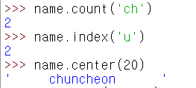
수리과학정보체험센터 파이썬 프로그래밍 기초과정
003.9
Python기초문법 - 문자열함수
Programming Language at https://python.org
문자열.함수이름() 형태로 사용하는 함수들..
title(), upper(), lower(), center(), count(), index() 등
dir(str) 혹은 dir(문자열변수)로 사용가능한 함수를 확인할 수 있음.
Copyrightⓒ ccteacher@naver.com

Slide 36
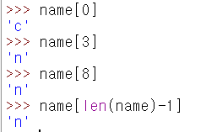
수리과학정보체험센터 파이썬 프로그래밍 기초과정
003.10
Python기초문법 – 문자열 인덱싱
Programming Language at https://python.org
0 | 1 | 2 | 3 | 4 | 5 | 6 | 7 | 8 | 9
name[0] 는 ‘c’를 의미함.
name[앞벽의숫자]가 그 문자를 의미함.
name[8]은 있지만, name[9]는 없음.
맨 마지막 글자는 name[len(name)-1]이 됨. len(name)생략가능
c | h | u | n | c | h | e | o | n
Copyrightⓒ ccteacher@naver.com

Slide 37
수리과학정보체험센터 파이썬 프로그래밍 기초과정
003.11
Python기초문법 – 문자열 슬라이싱
Programming Language at https://python.org
0 | 1 | 2 | 3 | 4 | 5 | 6 | 7 | 8 | 9
문자열의 일부분을 사용하기 위해 문자열[:]를 사용함
name[앞벽번호:뒷벽번호]
앞의 3개의 문자열(chu)만 빼오려면.. name[0:3]
맨 앞이 0이면 생략가능 name[:3]
맨 뒤가 문자열의 끝이면 생략가능 name[:] – 전체문자열
맨 뒤3개의 문자열(eon)만 빼오려면.. name[-3:]
문자열 뒤집기 name[::-1]
c | h | u | n | c | h | e | o | n
Copyrightⓒ ccteacher@naver.com

Slide 38

수리과학정보체험센터 파이썬 프로그래밍 기초과정
003.12
Python기초문법 - 문자열포매팅
Programming Language at https://python.org
문자열을 출력할 때 간단한 수식이나 변수값을 출력하려고 하면 문자열을 자르고 ,를 이용해 출력하였는데…
출력하고자 하는 문자열 앞에 f를 붙이고 출력하고자 하는 변수, 수식을 { }로 둘러쌓아주면 된다.
Copyrightⓒ ccteacher@naver.com

Slide 39
Part 4.
Python기초문법2
Python기초문법2
Made by ccteacher@naver.com
Copyrightⓒ. Saebyeol Yu. All Rights Reserved.
Copyrightⓒ. Saebyeol Yu. All Rights Reserved.

Slide 40
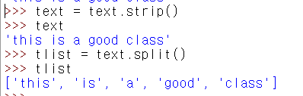
수리과학정보체험센터 파이썬 프로그래밍 기초과정
004.0
Python기초문법2 – 지난 시간 문자열
Programming Language at https://python.org
text = ‘this is a good class ’
strip()이라는 함수는 좌/우 공백이나 탭, 줄바꿈등을 없애주는 함수이다.
split()함수를 사용하면 공백이나 특정 문자로 문자열을 분리할 수 있는데..
[ ]로 묶인 문자열들의 모임으로 나뉘어 진다.
Copyrightⓒ ccteacher@naver.com

Slide 41
수리과학정보체험센터 파이썬 프로그래밍 기초과정
004.1
Python기초문법2 – 튜플
Programming Language at https://python.org
a = 17
좌변에는 변수, 우변에는 값이나 식을 사용하여 변수에 값을 대입하며
a = 20
이렇게 되면, 기존의 17은 사라지고, 20이 재배정 된다.
그런데 파이썬에서는 아래와 같은 대입도 허용한다.
a = 17, 20
,로 구분된 여러 개의 값이 들어오는데.. 과연 이게 뭘까?
Copyrightⓒ ccteacher@naver.com

Slide 42

수리과학정보체험센터 파이썬 프로그래밍 기초과정
004.2
Python기초문법2 – 튜플
Programming Language at https://python.org
제목에서 알아차렸 듯 튜플이다.
그리고 출력해보니 ( )로 둘러쌓여 있다.
a[0] -> 17
a[1] -> 20 이다. 문자열과 같이 인덱싱, 슬라이싱이 가능하다.
Copyrightⓒ ccteacher@naver.com

Slide 43
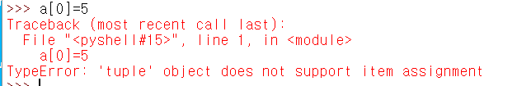
수리과학정보체험센터 파이썬 프로그래밍 기초과정
004.3
Python기초문법2 – 튜플
Programming Language at https://python.org
문자열과 마찬가지로 a[0] = 5 이렇게 값을 변경할 수 없다
.
튜플객체는 아이템을 배치할 수 없다는 오류가 발생한다.
튜플이 사용할 수 있는 함수들을 알아보자.
dir(tuple) 또는 dir(a)
__로 시작하는 것외에는 count와 index뿐이다.
Copyrightⓒ ccteacher@naver.com

Slide 44

수리과학정보체험센터 파이썬 프로그래밍 기초과정
004.4
Python기초문법2 – 튜플
Programming Language at https://python.org
t1 = (1,2,3,4,5,6,2,3,4)
count는 item의 개수를 세어주는 함수이고, index는 item이 처음 나오는 위치를 반환해 준다.
튜플은 여러 개의 값을 다른 함수나 모듈로 전달해 주거나, 전달받는 역할을 주로 한다.
값을 변경하지도, 추가하지도, 삭제하지도 못하는 열거자료형이다.
Copyrightⓒ ccteacher@naver.com

Slide 45
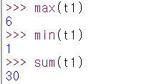
수리과학정보체험센터 파이썬 프로그래밍 기초과정
004.5
Python기초문법2 – 튜플
Programming Language at https://python.org
튜플의 합, 최대값, 최소값 등을 구하는 함수가 기본으로 존재한다.
이런 함수들은 __builtins__ 라는 빌트인 모듈에 들어있으며 빌트인 모듈에 있는 것들은 파이썬의 모든 네임스페이스에서 바로 사용이 가능하다.
-- 시간이 나면 살펴보자 --
Copyrightⓒ ccteacher@naver.com

Slide 46

수리과학정보체험센터 파이썬 프로그래밍 기초과정
004.6
Python기초문법2 – 리스트
Programming Language at https://python.org
그럼 이번시간 처음에 보았던
['this', 'is', 'a', 'good', 'class']
[ ] 로 둘러쌓인 자료형은 뭘까?
맞다.. 리스트이다.( 제목에서 유추할 수 있었다. )
당연하게도 li[0] -> ‘this’, li[1] -> ‘is’이다.
리스트도 문자열이나 튜플과 마찬가지로 인덱싱, 슬라이싱이 가능하다.
Copyrightⓒ ccteacher@naver.com

Slide 47


수리과학정보체험센터 파이썬 프로그래밍 기초과정
004.7
Python기초문법2 – 리스트
Programming Language at https://python.org
그렇다면 튜플이 있는데 왜 리스트가 쓰이는 걸까?
리스트는 리스트 안에있는 값이 변경 가능하다.
li[0] = ‘This’
값 추가도 가능하다.
li.append(“Wow”)
Copyrightⓒ ccteacher@naver.com

Slide 48

수리과학정보체험센터 파이썬 프로그래밍 기초과정
004.8
Python기초문법2 – 리스트
Programming Language at https://python.org
빈 리스트 생성하기
l1 = []
l2 = list()
리스트에 값 추가하기
l1.append(1)
l1.append(2)
Copyrightⓒ ccteacher@naver.com

Slide 49



수리과학정보체험센터 파이썬 프로그래밍 기초과정
004.9
Python기초문법2 – 리스트
Programming Language at https://python.org
마지막 값 빼내오기..
l1.pop()
첫째 값 빼내오기..
Copyrightⓒ ccteacher@naver.com

Slide 50
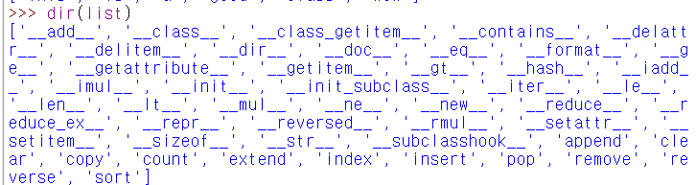
수리과학정보체험센터 파이썬 프로그래밍 기초과정
004.10
Python기초문법2 – 리스트
Programming Language at https://python.org
이외의 리스트 함수들…
__ 빼고는, append, clear, copy, count, extend, index, insert, pop, remove, reverse, sort
함수가 있다.. 하나씩 실습해 보자!!!
Copyrightⓒ ccteacher@naver.com

Slide 51
수리과학정보체험센터 파이썬 프로그래밍 기초과정
004.ex
Python기초문법2 – __builtins__ 모듈
Programming Language at https://python.org
__builtins__모듈은 pytho에 붙박이 처럼 붙어있어서 어디에서든 객체없이 사용가능하다.
dir(__builtins__)해보자..
여태껏 그냥 사용하는 줄 알았던.. print, input, int, float, str 등이 존재하며.. sum, max, min 등의 함수도 있다.
객체.함수이름() 으로 사용하지 않고, 파이썬 모듈 어디에서나 사용할 수 있으므로.. 반드시 잘~ 알아두자!!
Copyrightⓒ ccteacher@naver.com

Slide 52
감사합니다
강사 김 현 준
Copyrightⓒ. Saebyeol Yu. All Rights Reserved.

